Slide 1
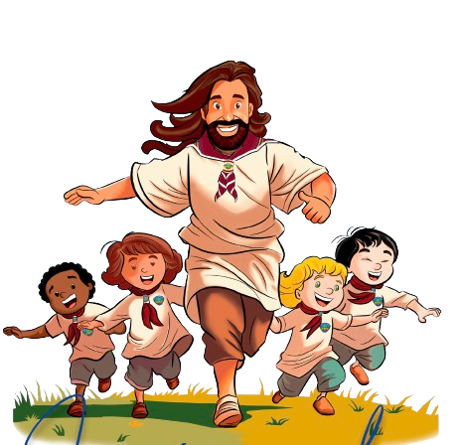


ERES ESPECIAL PARA JESÚS
Él cuida de tus emociones
VOZ DEL MENOR 2024

Slide 2

Emoción del día: ANSIEDAD
la ansiedad es una sensación de preocupación o nerviosismo en situaciones específicas o en general. Es una emoción que todos experimentan en algún momento de sus vidas, pero para algunos niños, la ansiedad puede ser más intensa y persistente, afectando su bienestar y su capacidad para participar en actividades cotidianas.

Slide 3
“El valor de la paciencia”
"Por tanto, hermanos, tengan paciencia hasta la venida del Señor. Miren cómo el agricultor espera a que la tierra produzca la preciosa cosecha y cómo aguarda con paciencia hasta que recibe la lluvia temprana y la tardía. Así también ustedes, manténganse firmes, porque la venida del Señor está cerca”.
Santiago 5:7-8 (NVI)

Slide 4
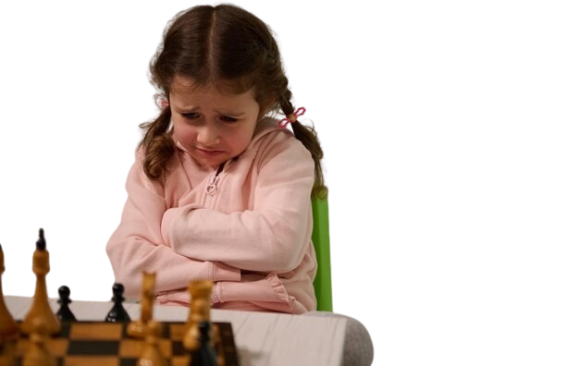
¿Alguna vez te has sentido frustrado porque las cosas no suceden tan rápido como quisieras?¿ Has sentido preocupación acerca del futuro?

Slide 5
La paciencia es como un tesoro que nos ayuda a manejar el estrés, la frustración y la ansiedad en nuestras vidas. Cuando somos pacientes, esperamos con calma y confianza, sabiendo que las cosas sucederán en su debido tiempo.
Juan 2:1-10

Slide 6
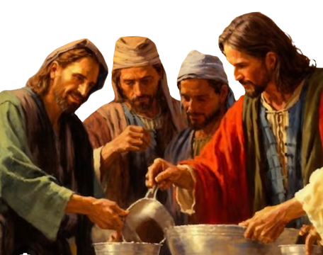
Jesús nos mostró que ser pacientes no significa quedarse de brazos cruzados, sino seguir confiando en Dios y trabajando para cumplir sus propósitos.

Slide 7
Sigamos cultivando la paciencia en nuestras vidas, confiando en que al final veremos los frutos.

Slide 8
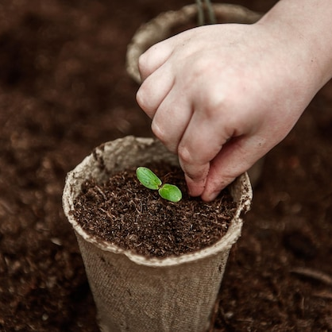
DESAFÍO DIARIO
“Plantando paciencia”

Slide 9
¿Te gustaría ser cada día más paciente?
¿ y experimentar la calma que trae la paciencia en tu vida?
Oremos juntos para pedir a Jesús que te ayude a ser paciente en todo
momento.Amén.

